Slide 1


Faire des pieds et des mains pour atteindre de nouveaux sommets
8e congrès AQIPA
2 et 3 mai 2012

Slide 2
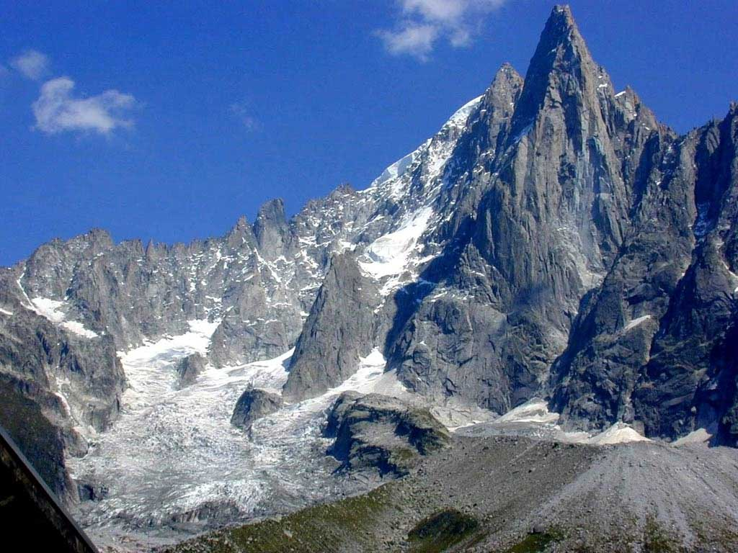

La force du partenariat pour atteindre de hauts sommets
Par Caroline Beaulieu et Josiane Goyette
Programme de réadaptation socioprofessionnelle
IRDPQ

Slide 3
Plan de la présentation
Introduction
Histoire de cas
Réadaptation fonctionnelle intensive et appareillage (capsules vidéos)
Projet HDV travail PRSP
Réadaptation socioprofessionnelle (PRSP)
Autres partenaires
Conclusion

Slide 4
Deux aspects importants qui favorisent la participation sociale
Facteurs psychosociaux
Technologie
Les différents enjeux pour une reprise de l’HDV travail prennent donc forme bien avant le passage au PRSP

Slide 5
Le maintien de la motivation du travailleur

Slide 6

Le support
Programme des aides techniques
Organisme payeur
Employeur
Famille
Programme des personnes amputées
Autres partenaires externes
PRSP

Slide 7
La précocité à PARLER TRAVAIL
Documenter
Identifier les barrières potentielles
Identifier les atouts
Valider la perception du travailleur
Encourager le travailleur à informer son employeur
Etc

Slide 8
Maintien de l’identité de travailleur
Potentiel de retour à l’emploi
pré-lésionnel optimisé

Slide 9

Pour une réussite de la reprise l’HDV travail, tout doit se dessiner très tôt

Slide 10
Le partenariat
Programme des aides techniques
Organisme payeur
Employeur
Famille
Programme des personnes amputées
Autres partenaires externes
PRSP

Slide 11


L’ascension du haut sommet de l’HDV travail, c’est comme le Kilimanjaro, il faut se préparer longtemps d’avance

Slide 12
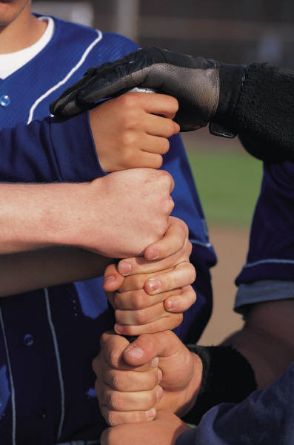
Le travail……c’est un travail d’équipe et tous doivent y croire

Slide 13
Histoire de cas

Slide 14
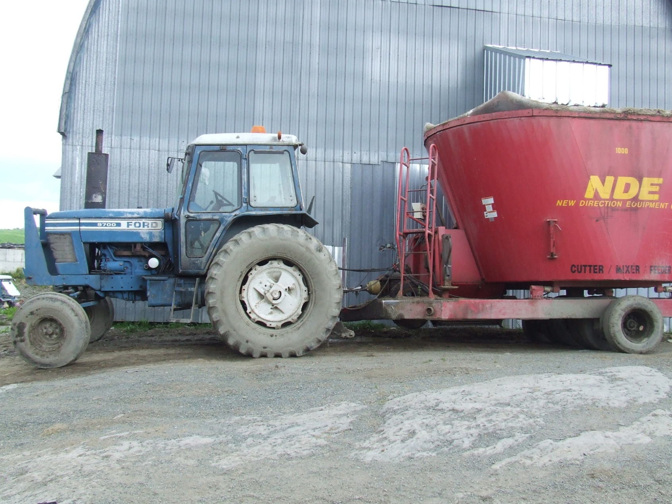

Slide 15
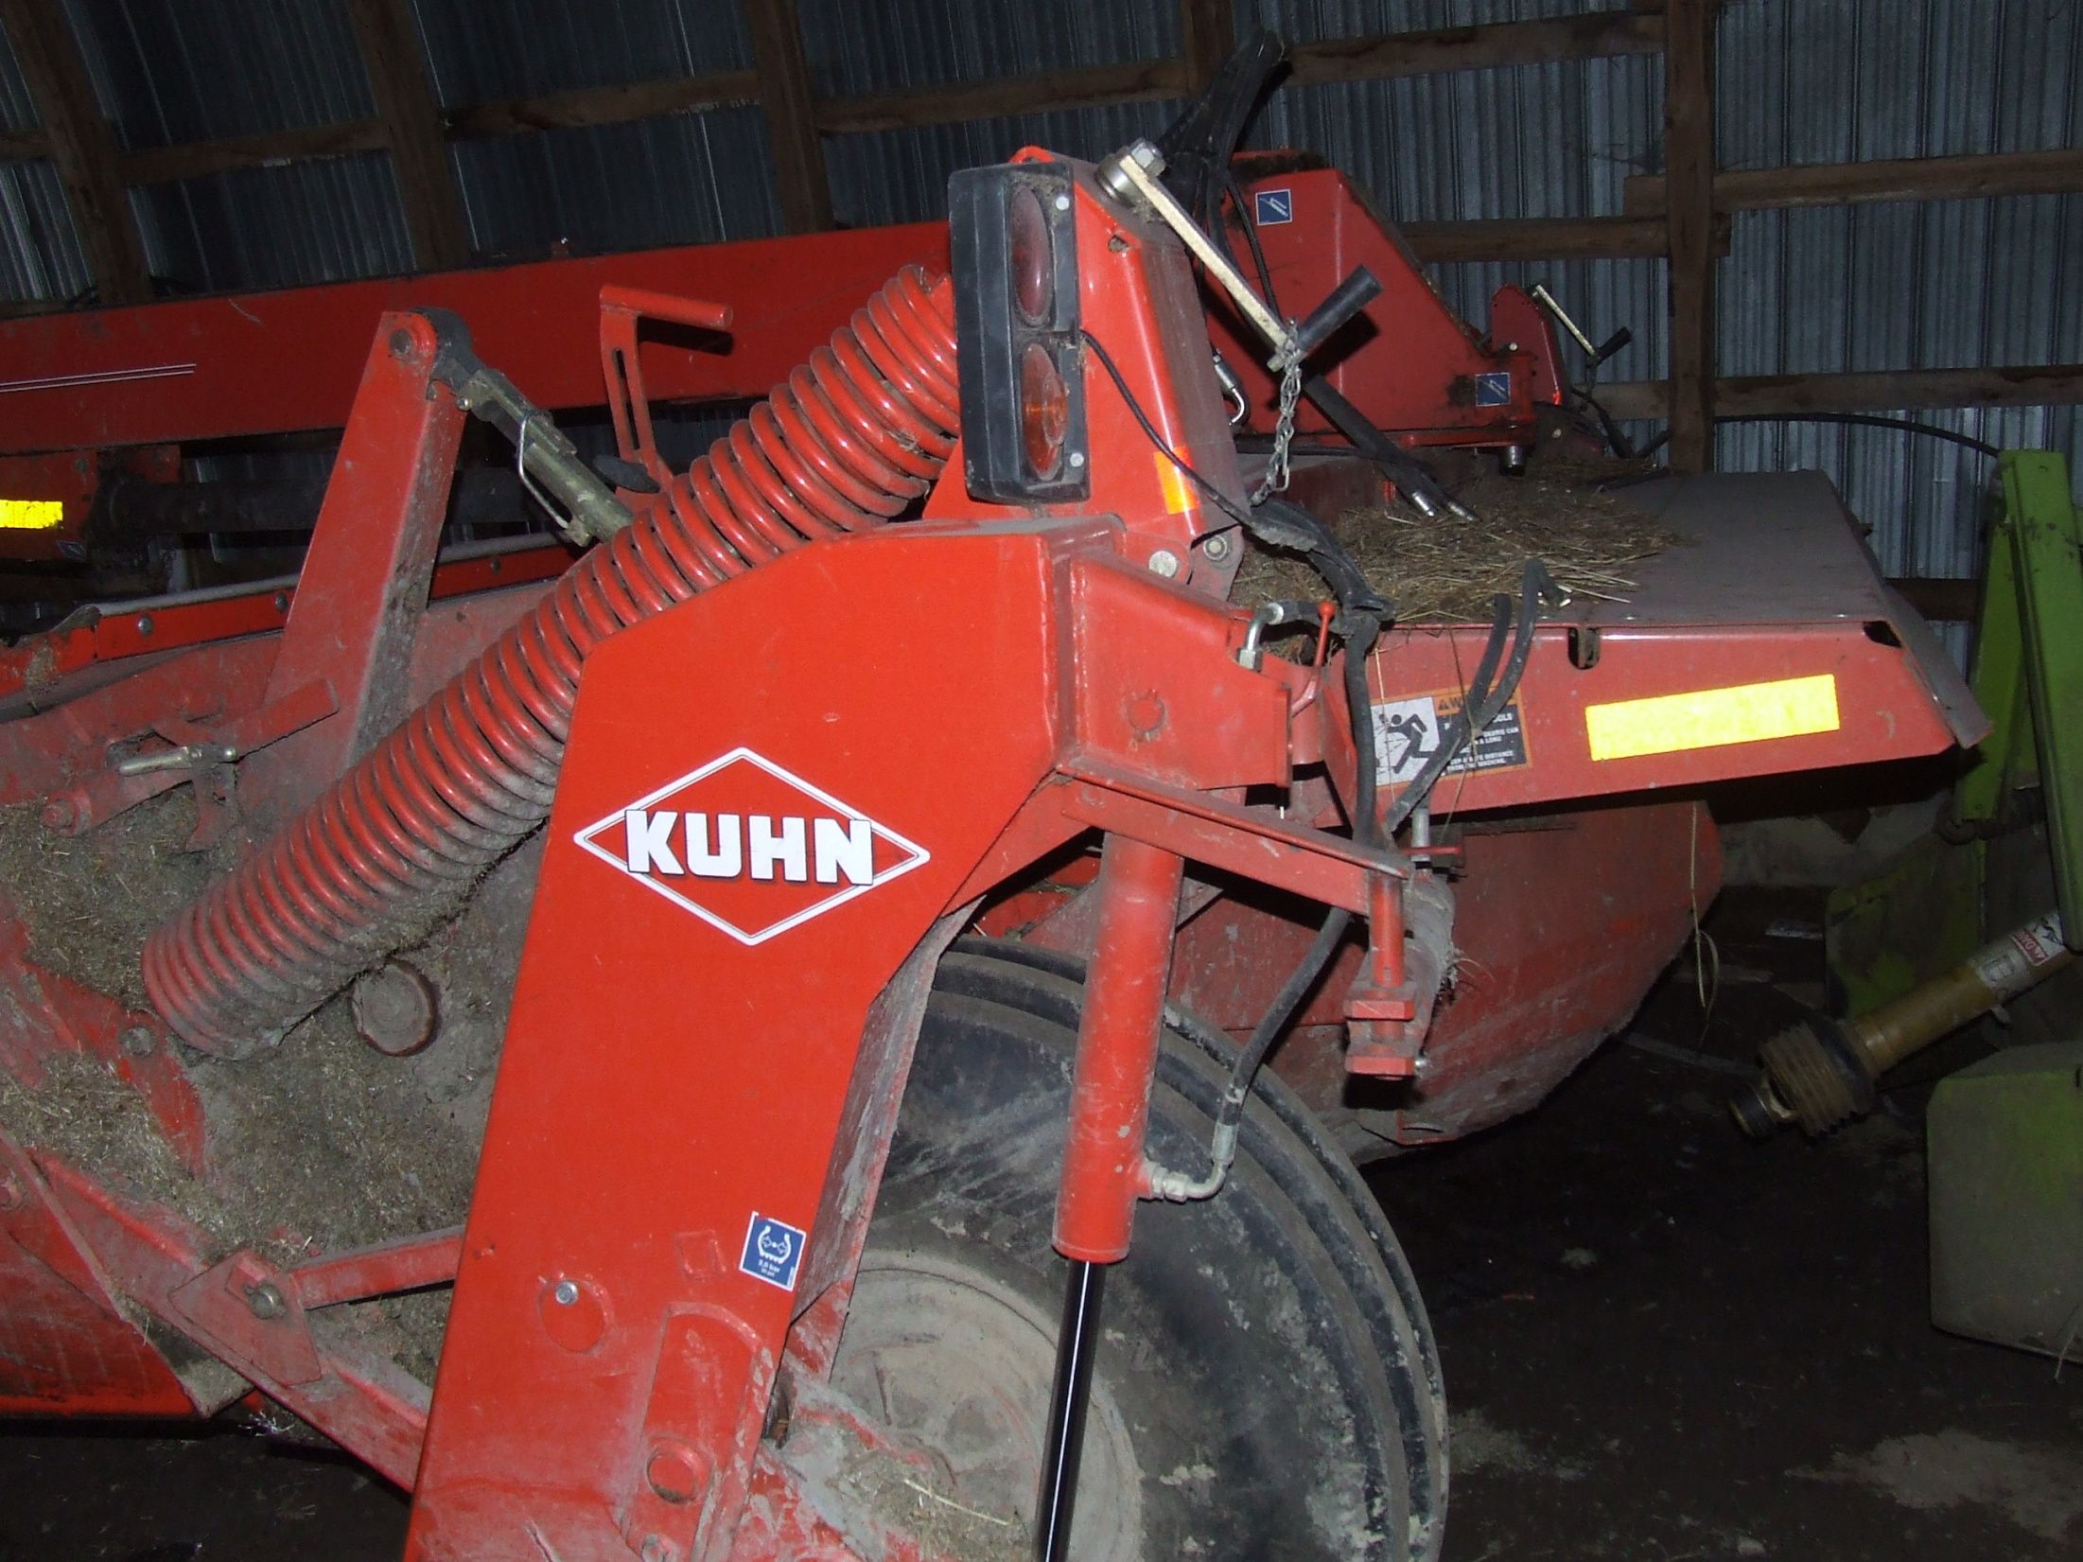
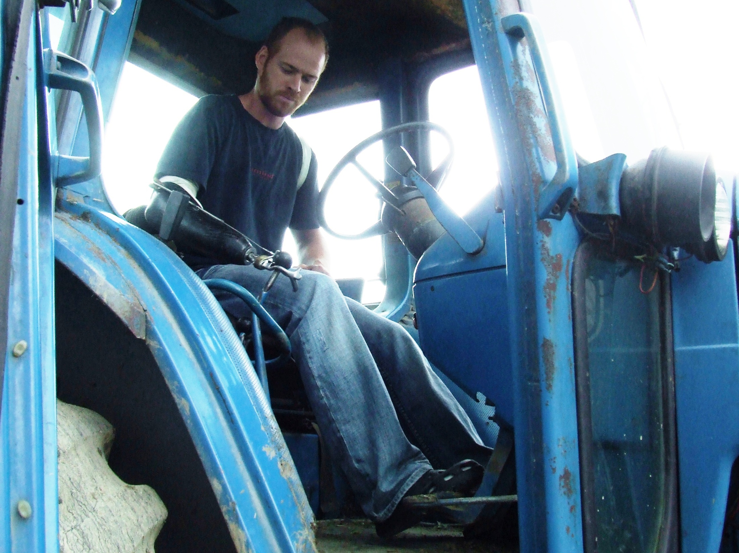

Slide 16
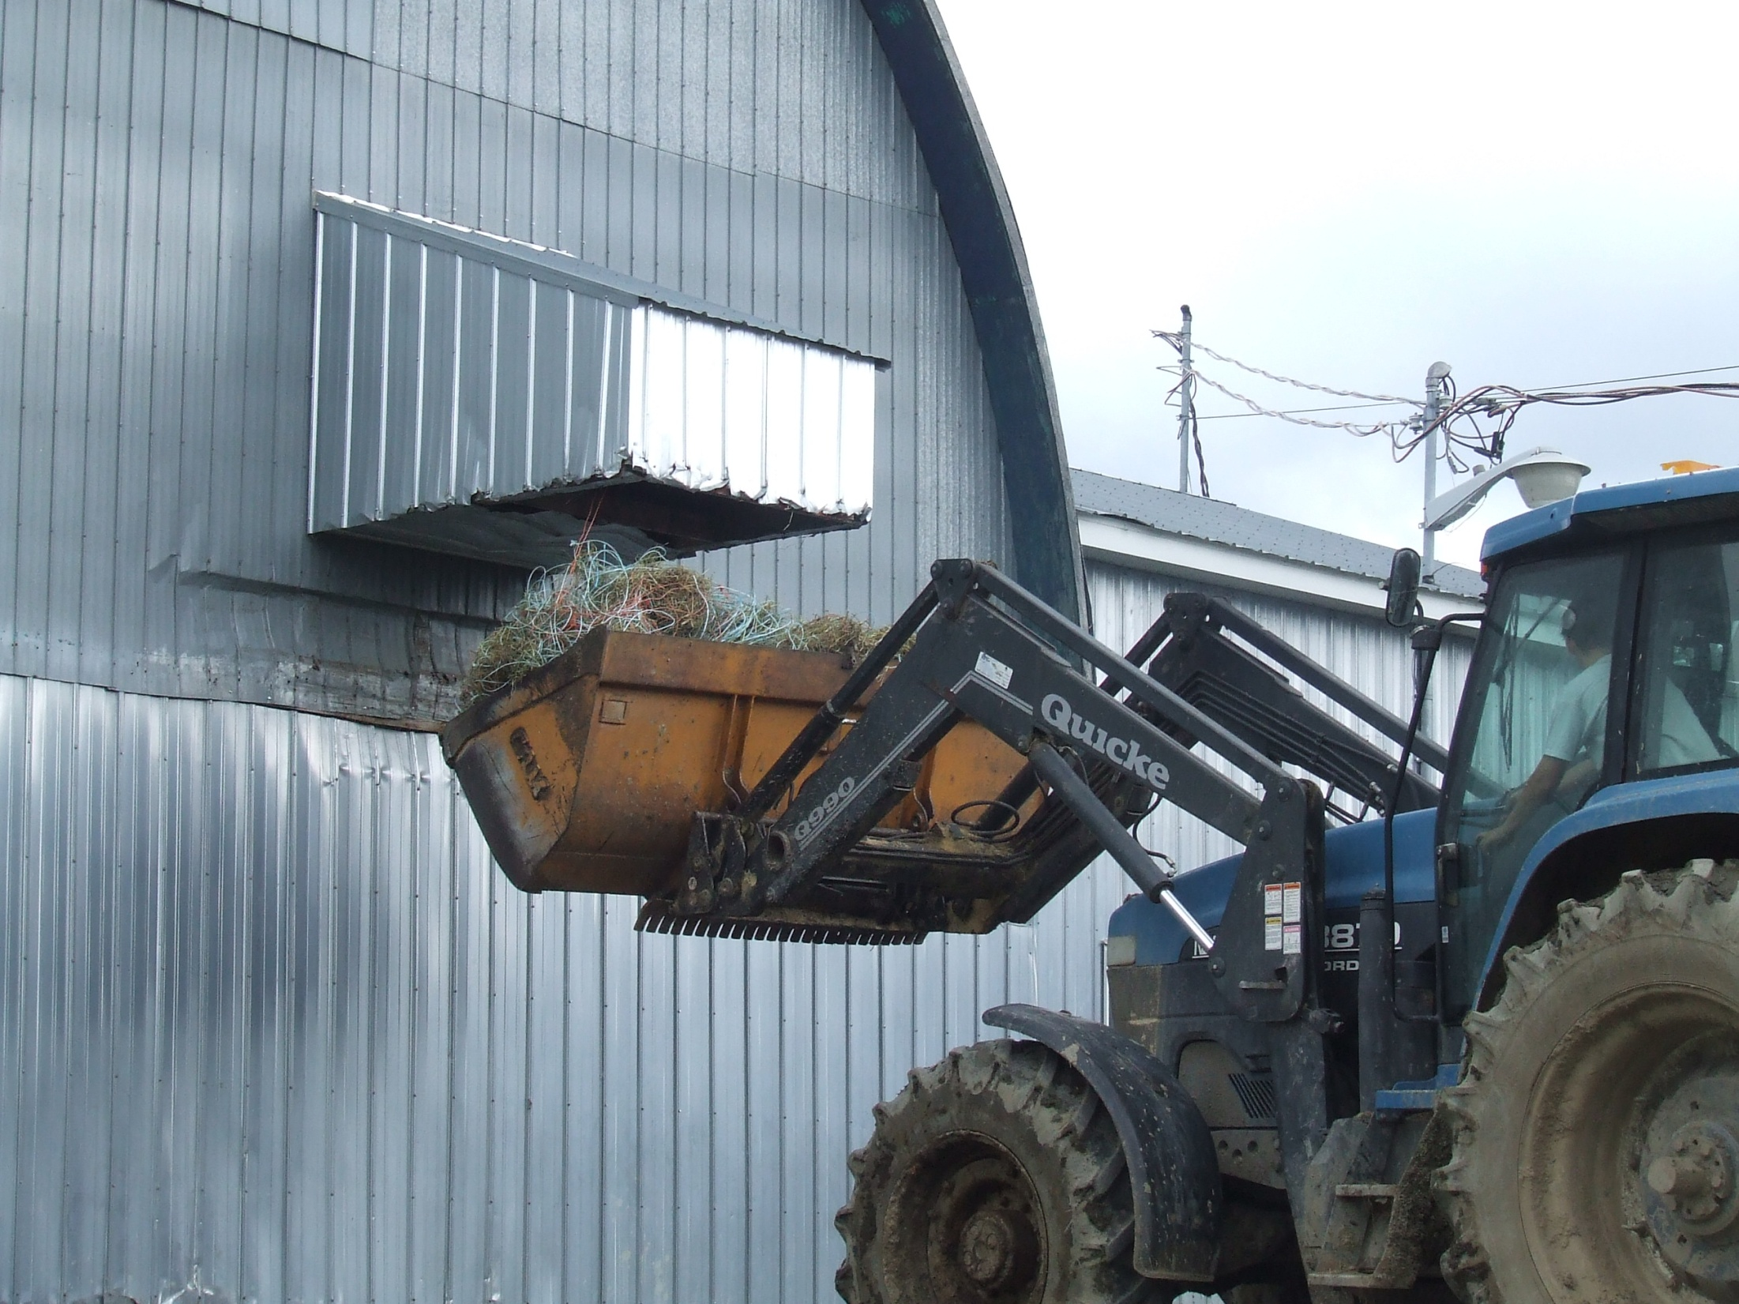

Slide 17

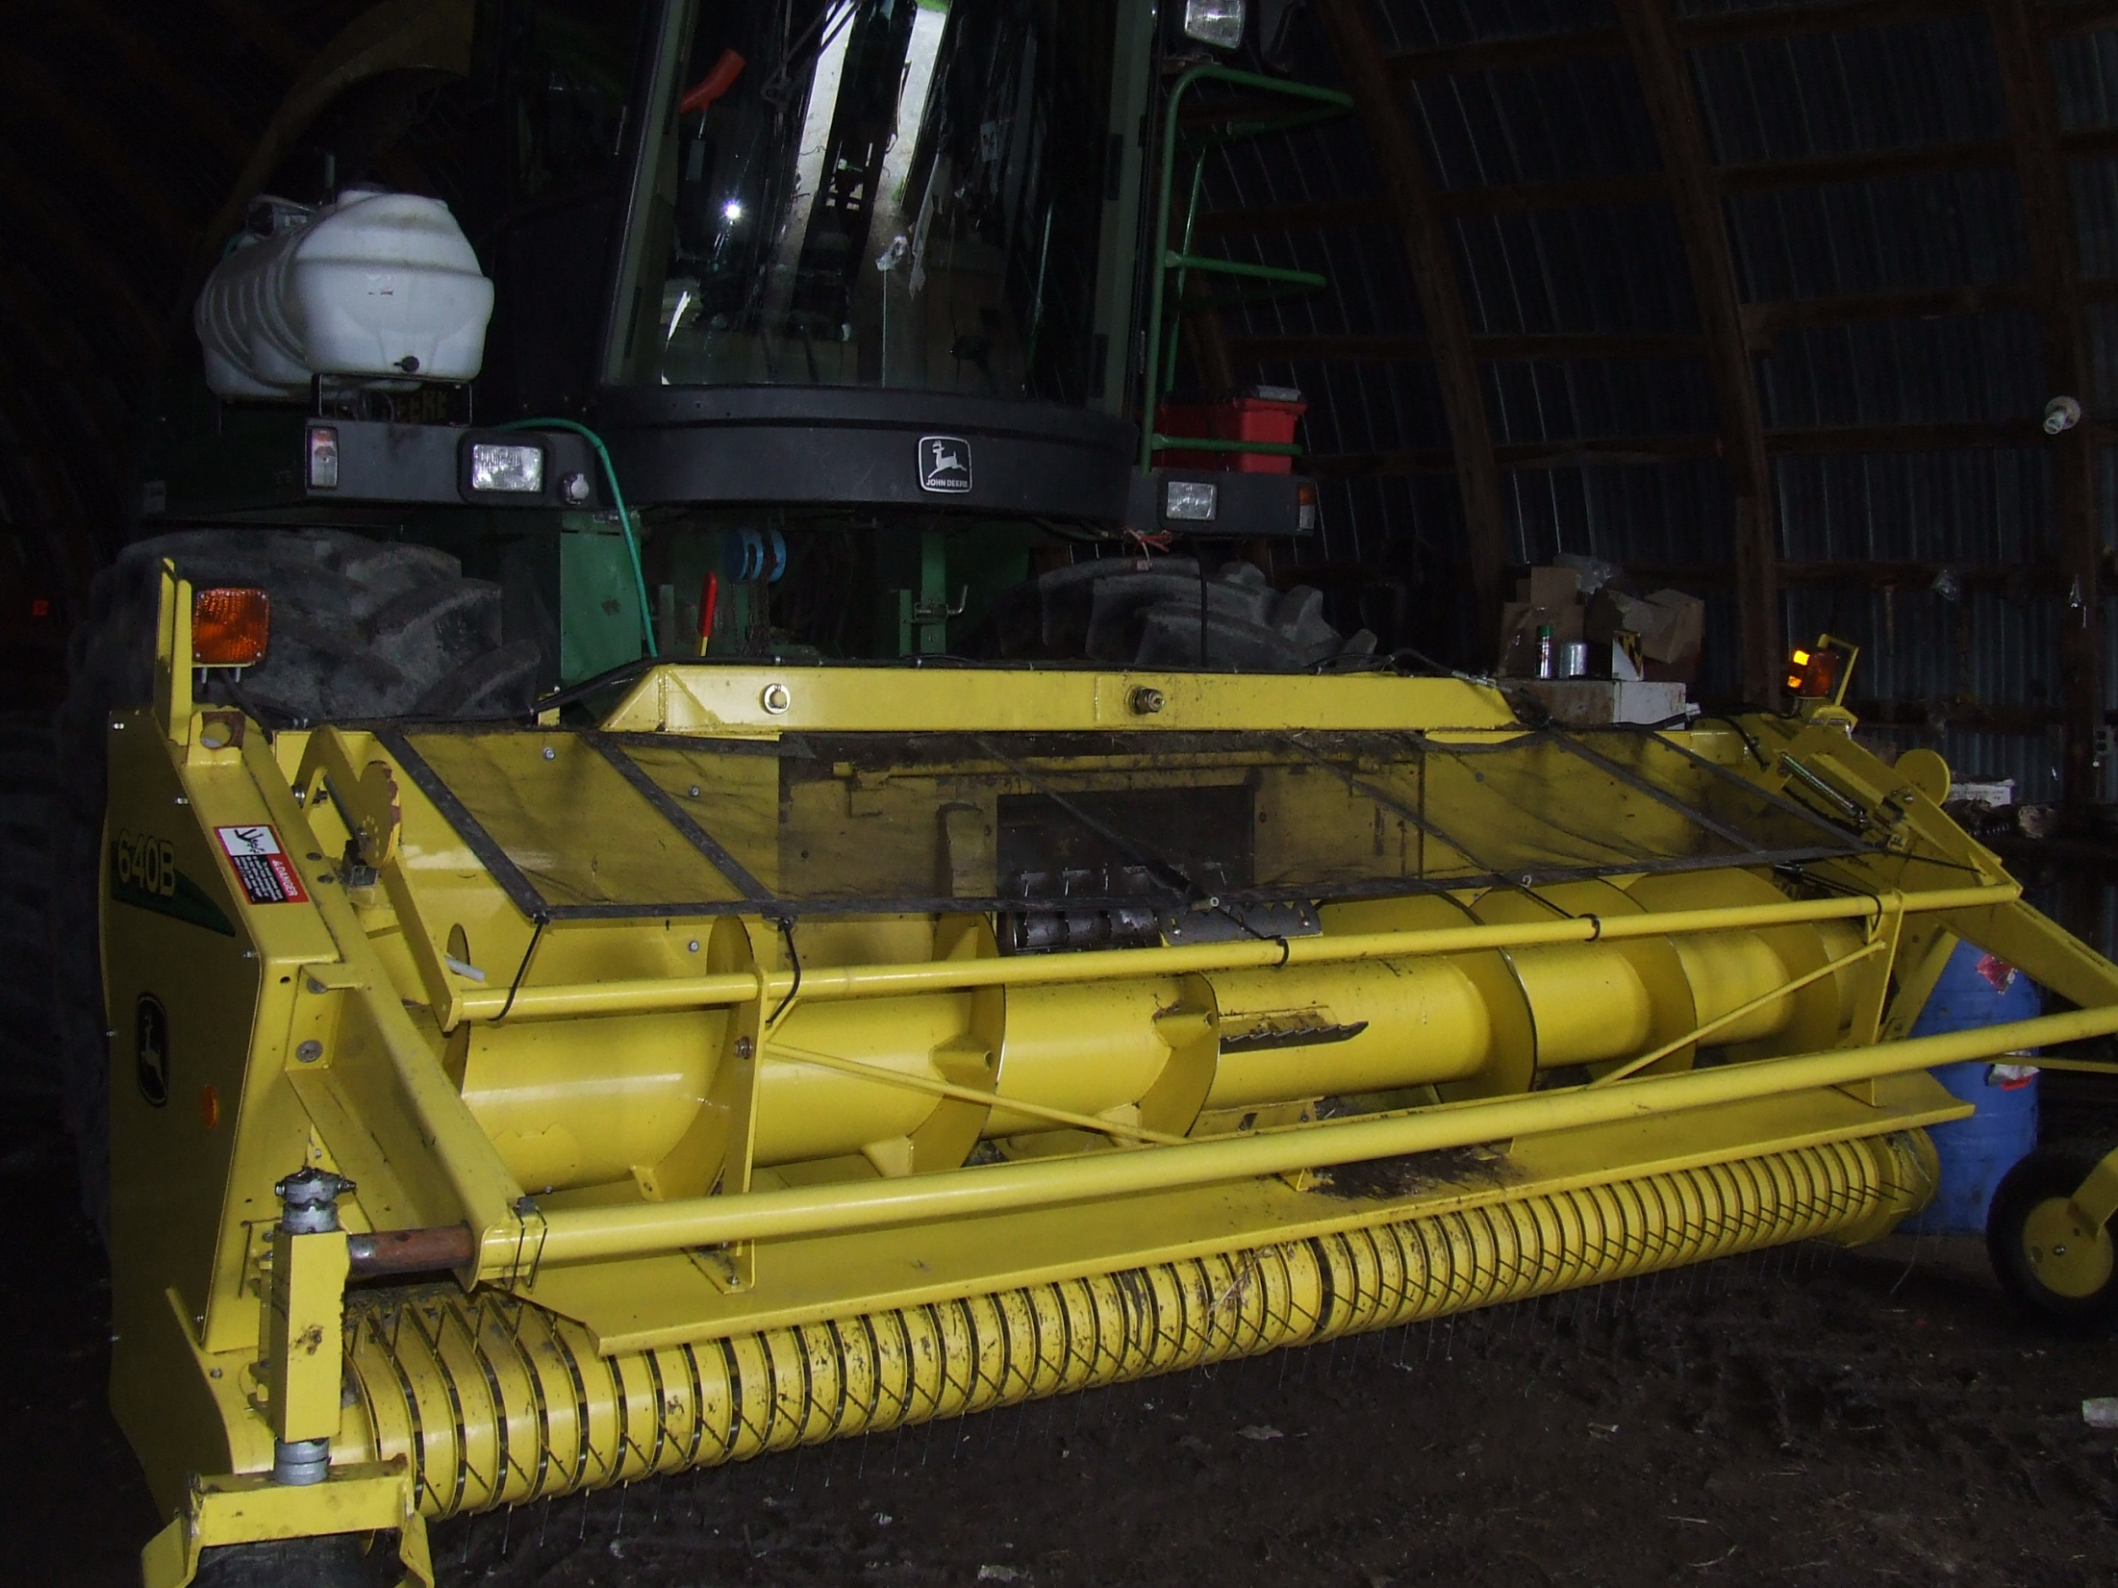

Slide 18
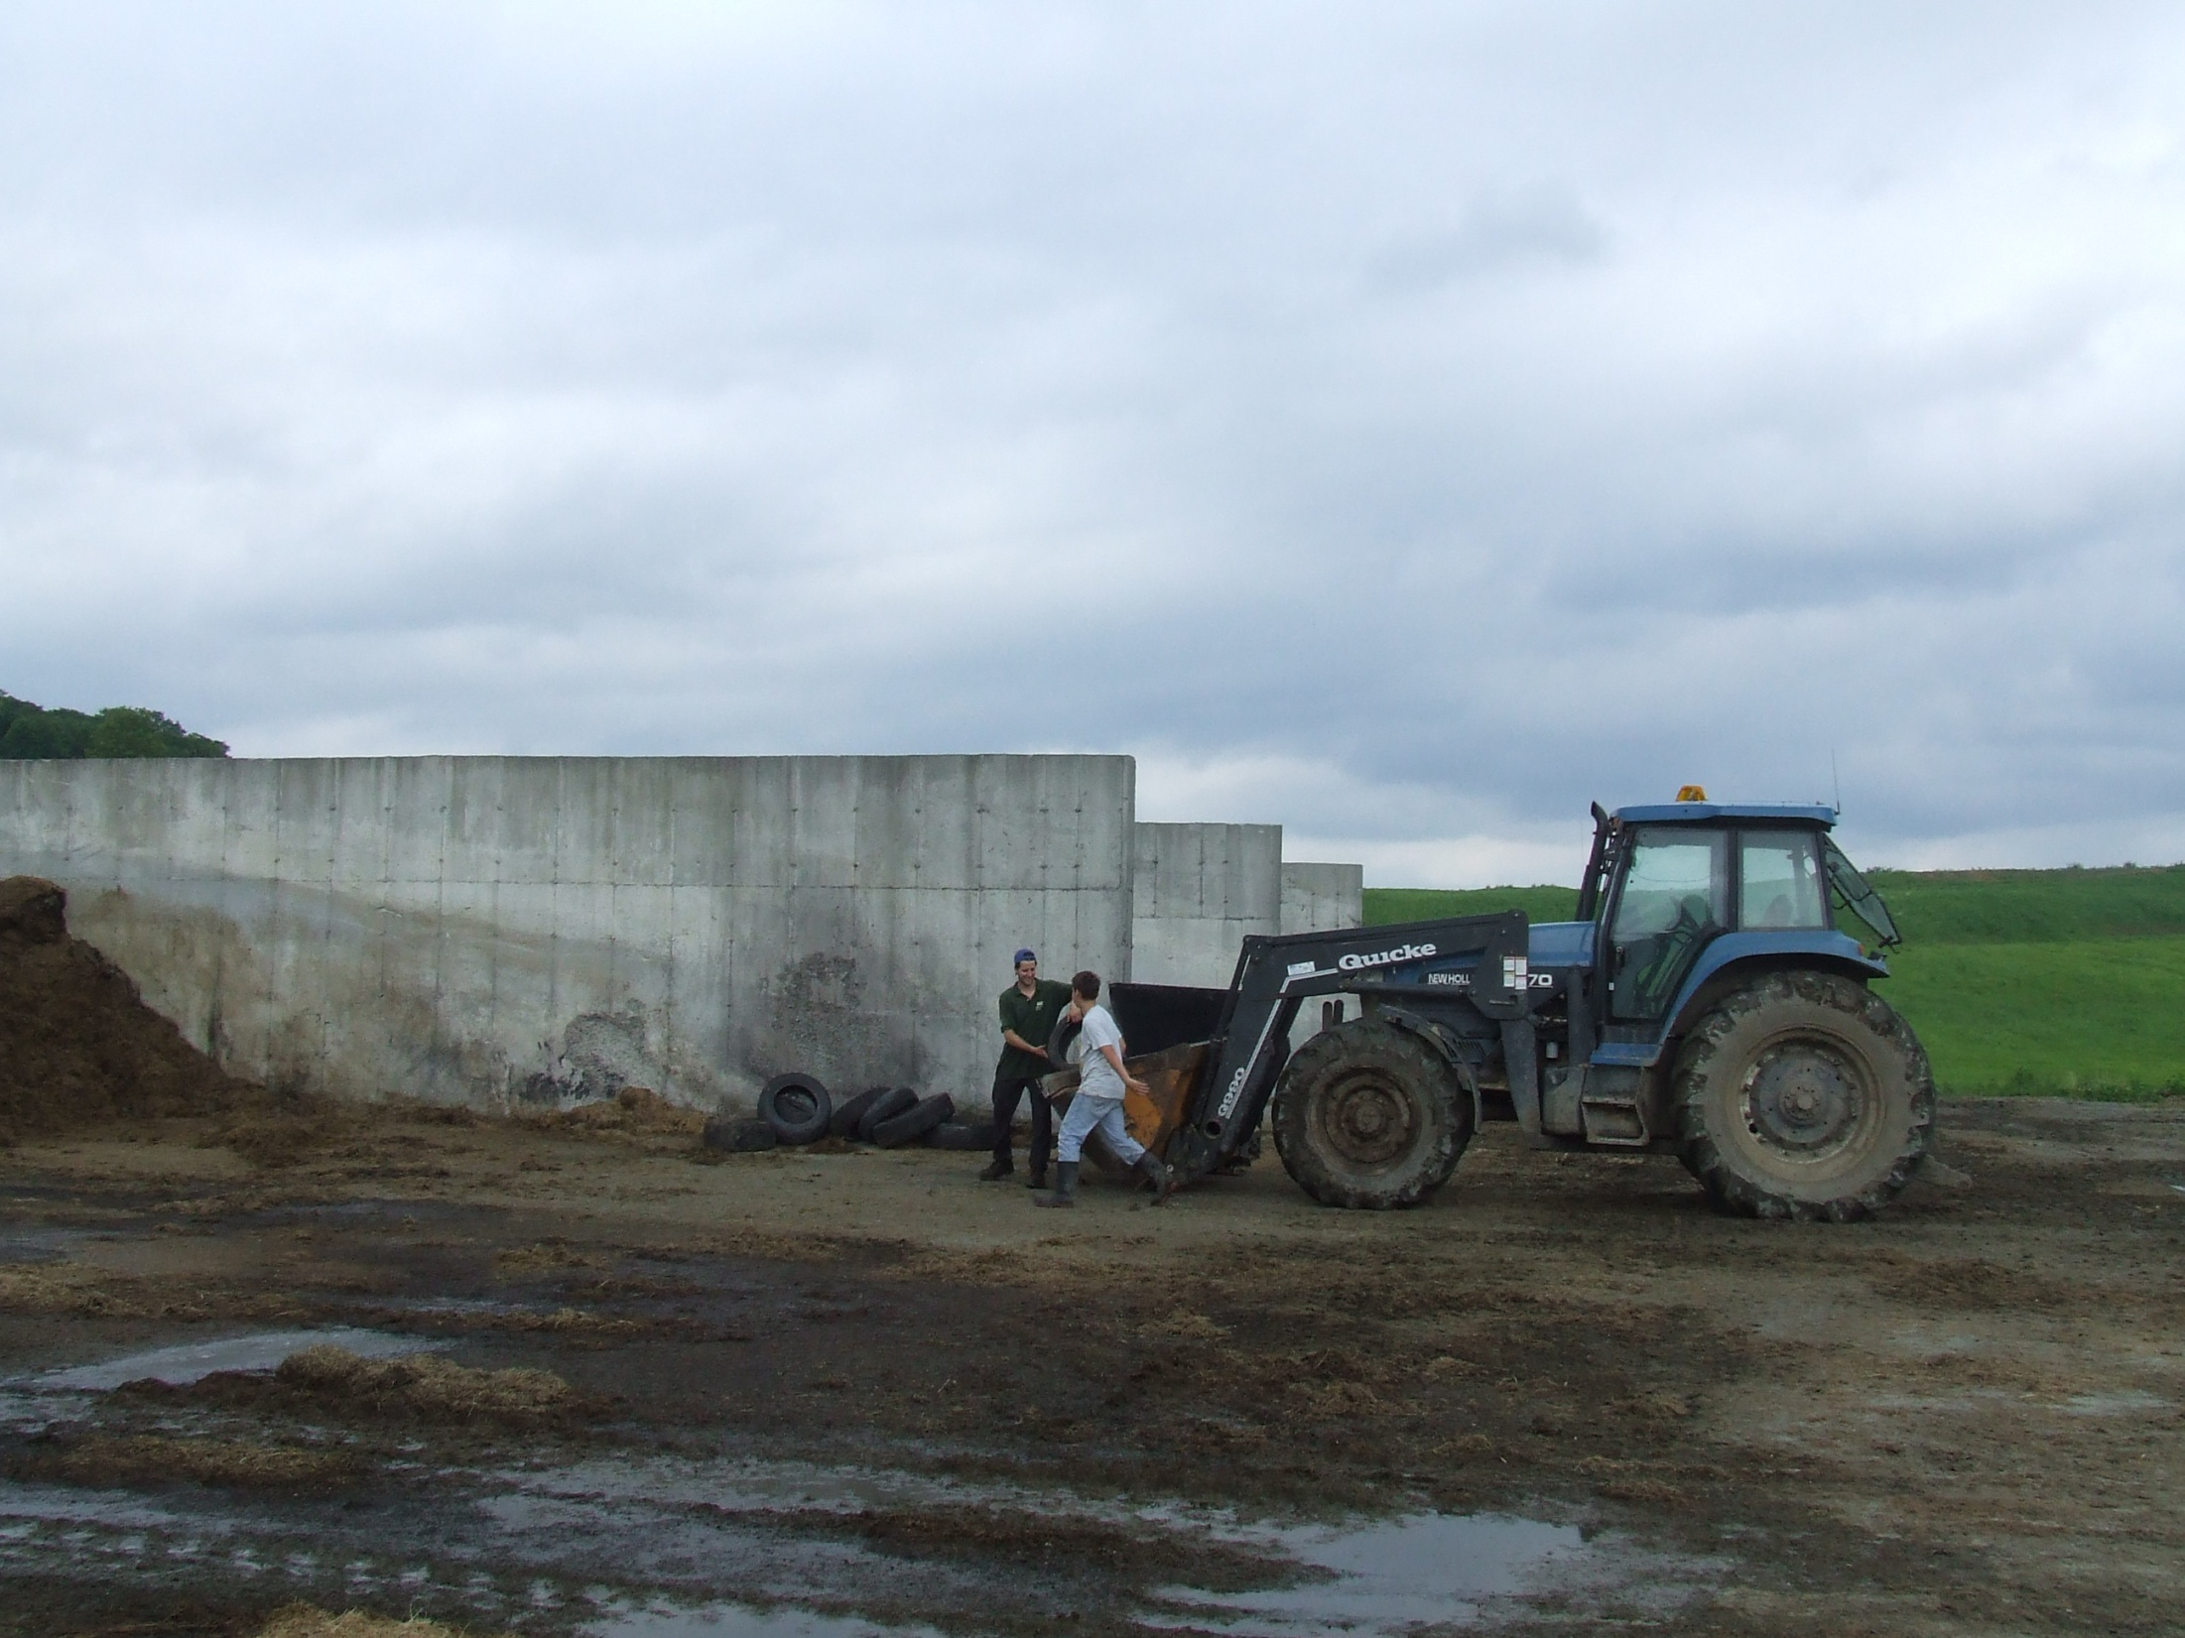

Slide 19
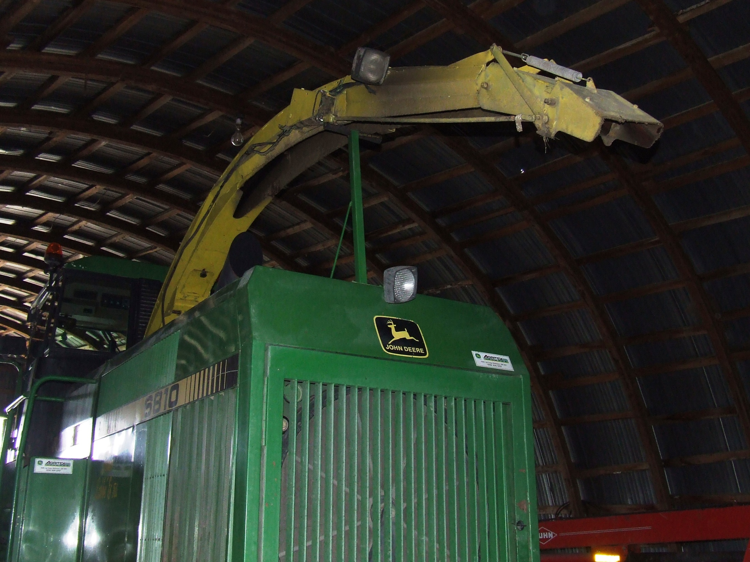

Slide 20
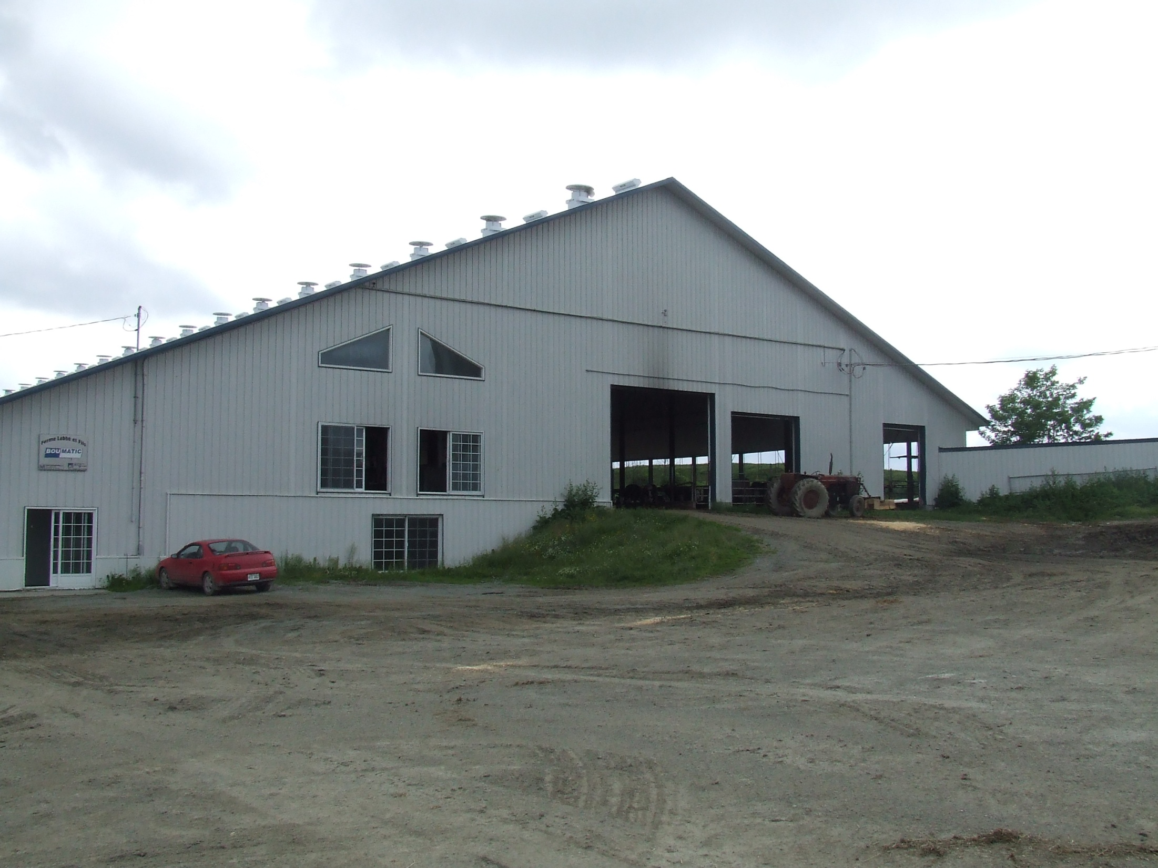

Slide 21
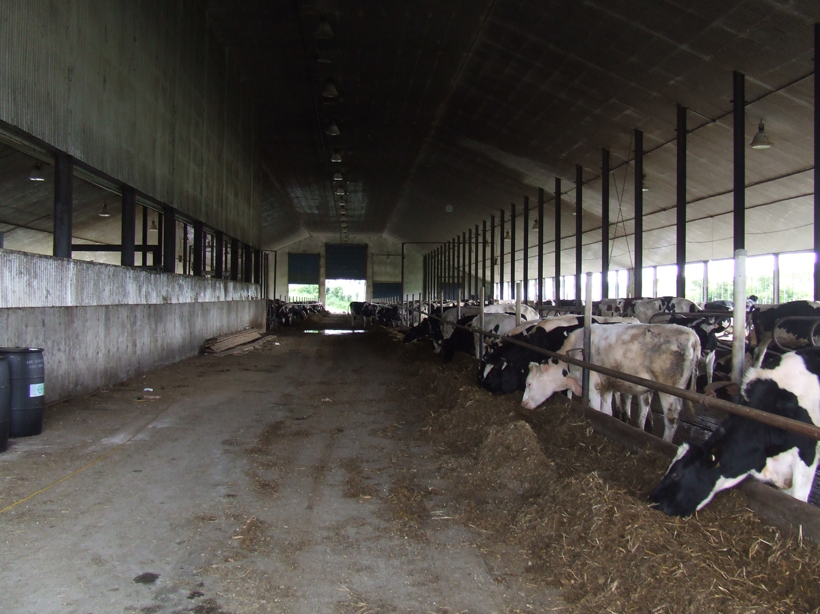

Slide 22

Exigences du travailleur
Capacités actuelles du travailleur

Slide 24

Programme des personnes amputées
PRSP

Slide 25
Approche écosystémique
Permet d’identifier tôt des objectifs visant la reprise de l’HDV travail

Slide 26
Situation de handicap au travail=caractère dynamique évolutif
Identifier les facteurs personnels et environnementaux cibles permet l’élaboration d’objectifs au PII

Slide 27
Facteurs personnels
Médical inachevé
Perception par le travailleur d’un médical inachevé
Méconnaissance du travailleur de sa condition ou du pronostic de récupération
Perception d’une lésion grave
Gestion de la douleur
Syndrome douloureux persistant
Comorbidité
Déconditionnement physique généralisé
Mode de vie sédentaire
Présence d’évènements significatifs importants récents
Itinéraire d’emploi laissant suspecter une difficulté de réintégration au travail

Slide 28
Facteurs personnels
Itinéraire d’emploi laissant suspecter une difficulté de réintégration au travail
Travailleur ne pense pas être en mesure de retourner en emploi
Travailleur exprime peu de motifs favorables à un RAT
Craintes élevées d‘une rechute possible
Perception d’une incapacité physique importante

Slide 29
Facteurs administratifs
Absence d’action concertée
Absence d’emploi ou d’employeur au dossier
Ancienneté récente chez l’employeur
Absence de cible professionnelle clairement définie

Slide 30
Facteurs ergonomiques
Organisation du travail décrite comme déficiente par le travailleur
Relations de travail jugées insatisfaisantes par le travailleur
Équipements de travail jugés inadéquats par le travailleur
Poids trop lourds ou associés à des postures contraignantes

Slide 31
Atouts ou facilitateurs à la reprise de l’HDV travail
Mode de vie actif avant l’évènement accidentel
Assiduité au travail
Le travailleur se projette favorablement dans un RAT
Ancienneté de longue date chez l’employeur
Relations de travail jugées satisfaisantes
Employeur travailleur ont maintenu contact

Slide 32
Objectifs précoces en lien avec l’HDV travail (modalités en lien avec tâches spécifiques de l’emploi visé)
PRSP

Slide 33
Modalités en lien avec tâches de travail
Élaboration du pronostic de RAT

Slide 34
Projet « habitude de vie travail » au PRSP

Slide 35

Réadaptation fonctionnelle intensive
Besoin d’impliquer le PRSP?

Slide 36
Participation de la c.c pour participer à l’identification des facteurs et déterminants
S’assurer qu’il y ait des acteurs qui agissent sur ces derniers

Slide 37
Possibilité de proposer au besoin l’intervention d’une ergothérapeute ciblée au PRSP
Support interventions préparatoires

Slide 38
Ergo PRSP = Support à la réadaptation fonctionnelle
Pré-requis référence PRSP
Propose modalités
Guide certaines interventions
Informe
Alimente réflexion par rapport HDV travail
Aide à bien aiguiller le moment opportun de référence au PRSP

Slide 39

Programme des personnes amputées
Rôle de support
Programme des aides techniques
PRSP

Slide 40

Programme de Réadaptation
SocioProfessionnelle

Slide 41
La question ultime…

Slide 42
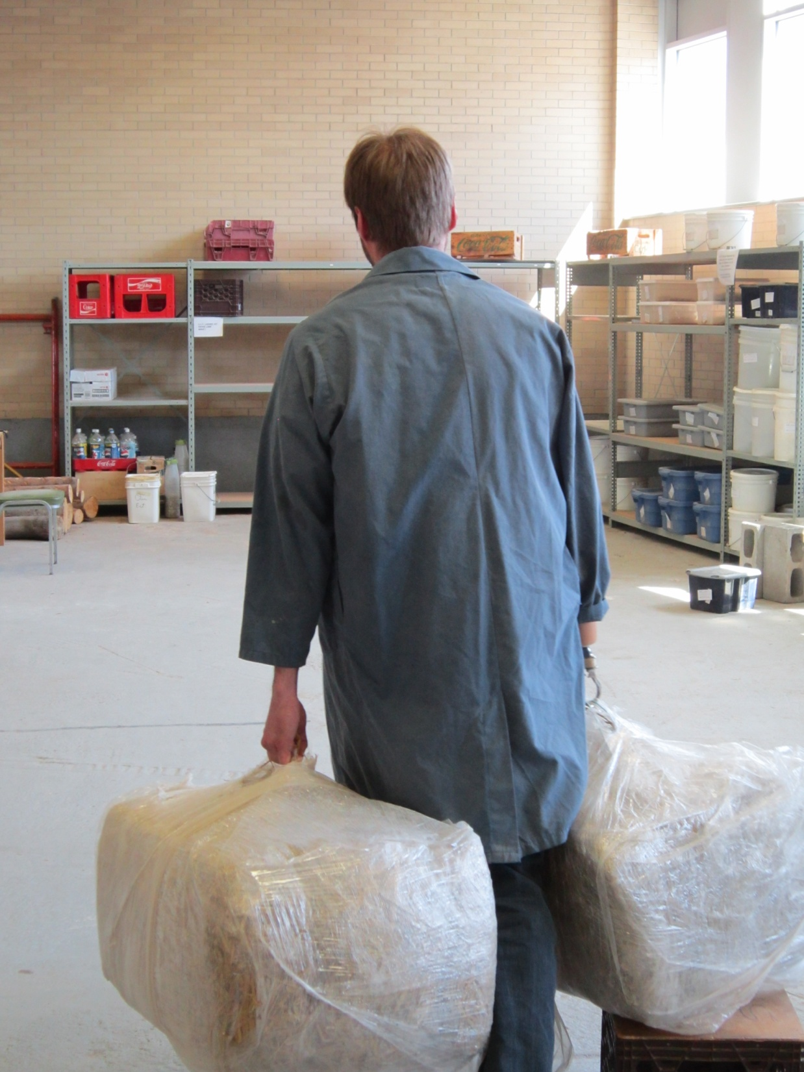

Slide 43
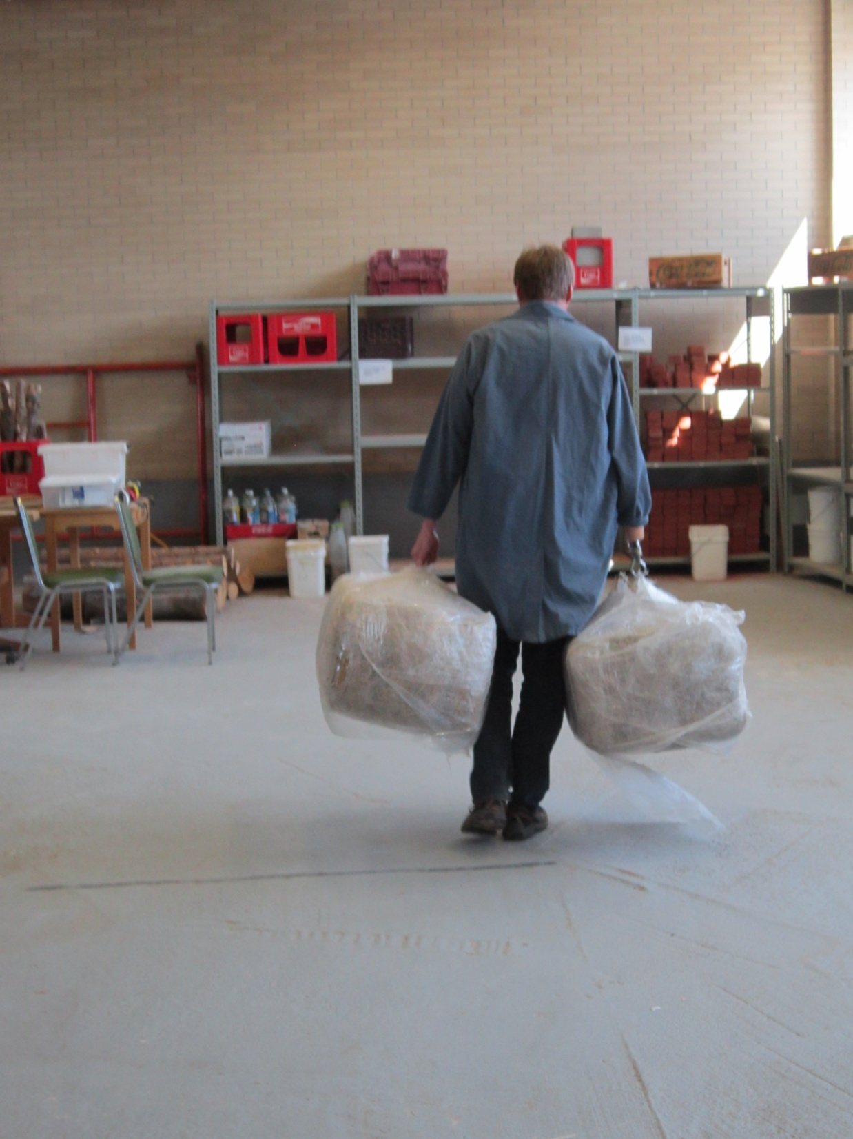

Slide 44
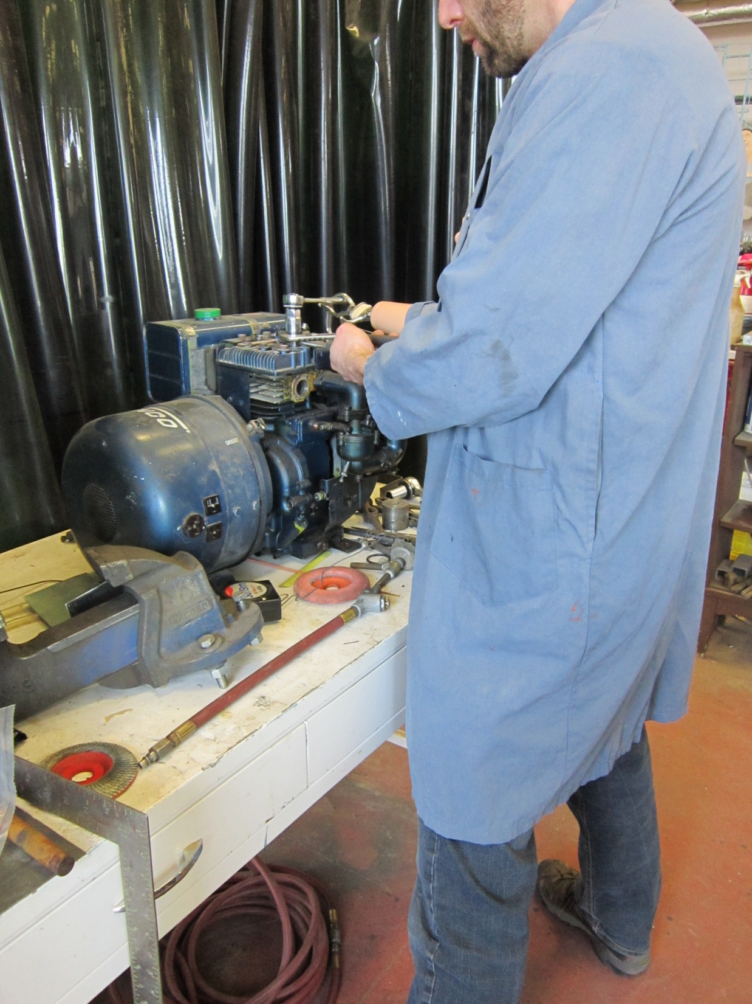

Slide 45
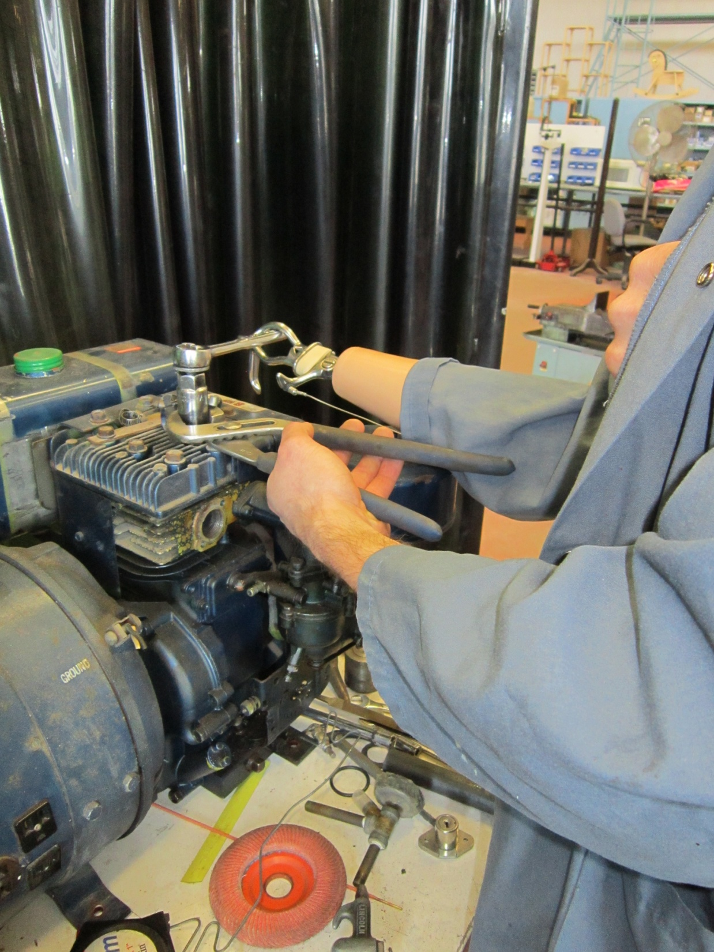

Slide 46
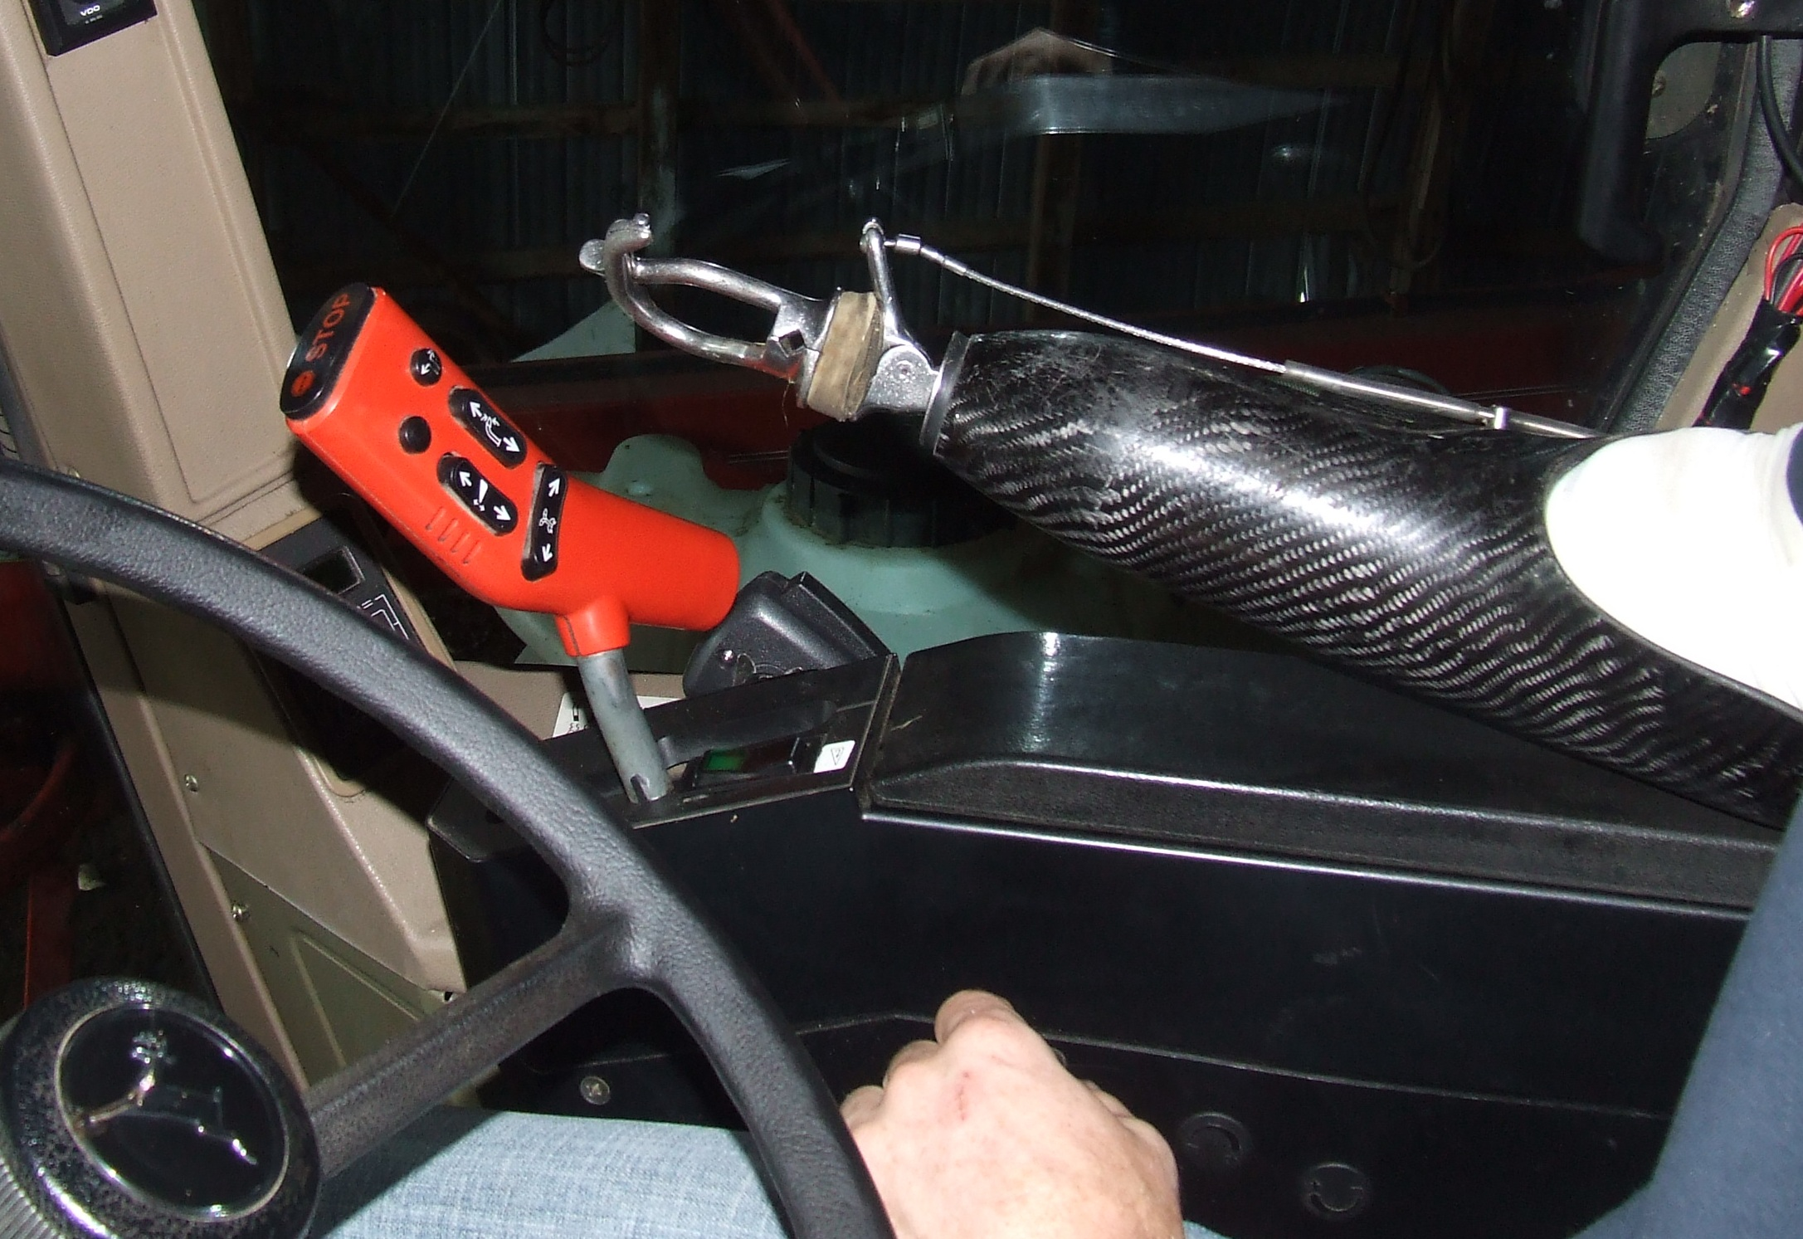

Slide 47
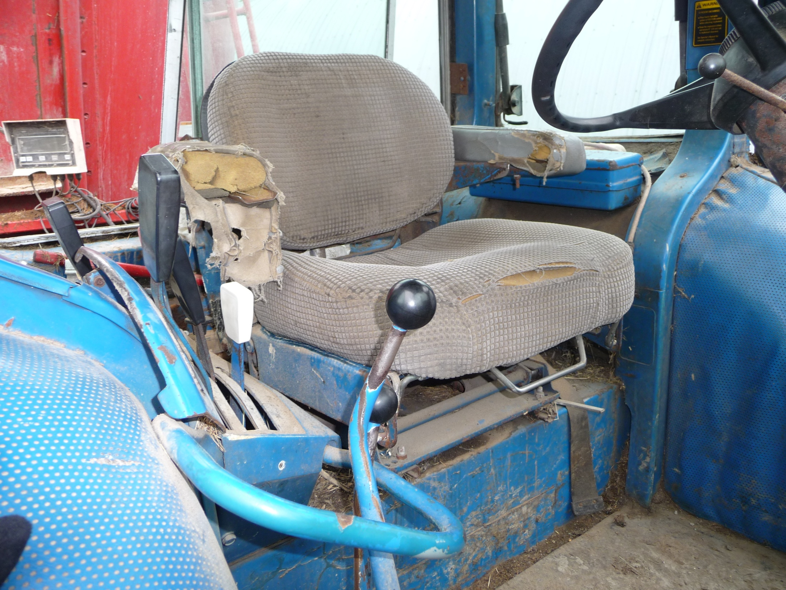

Slide 48
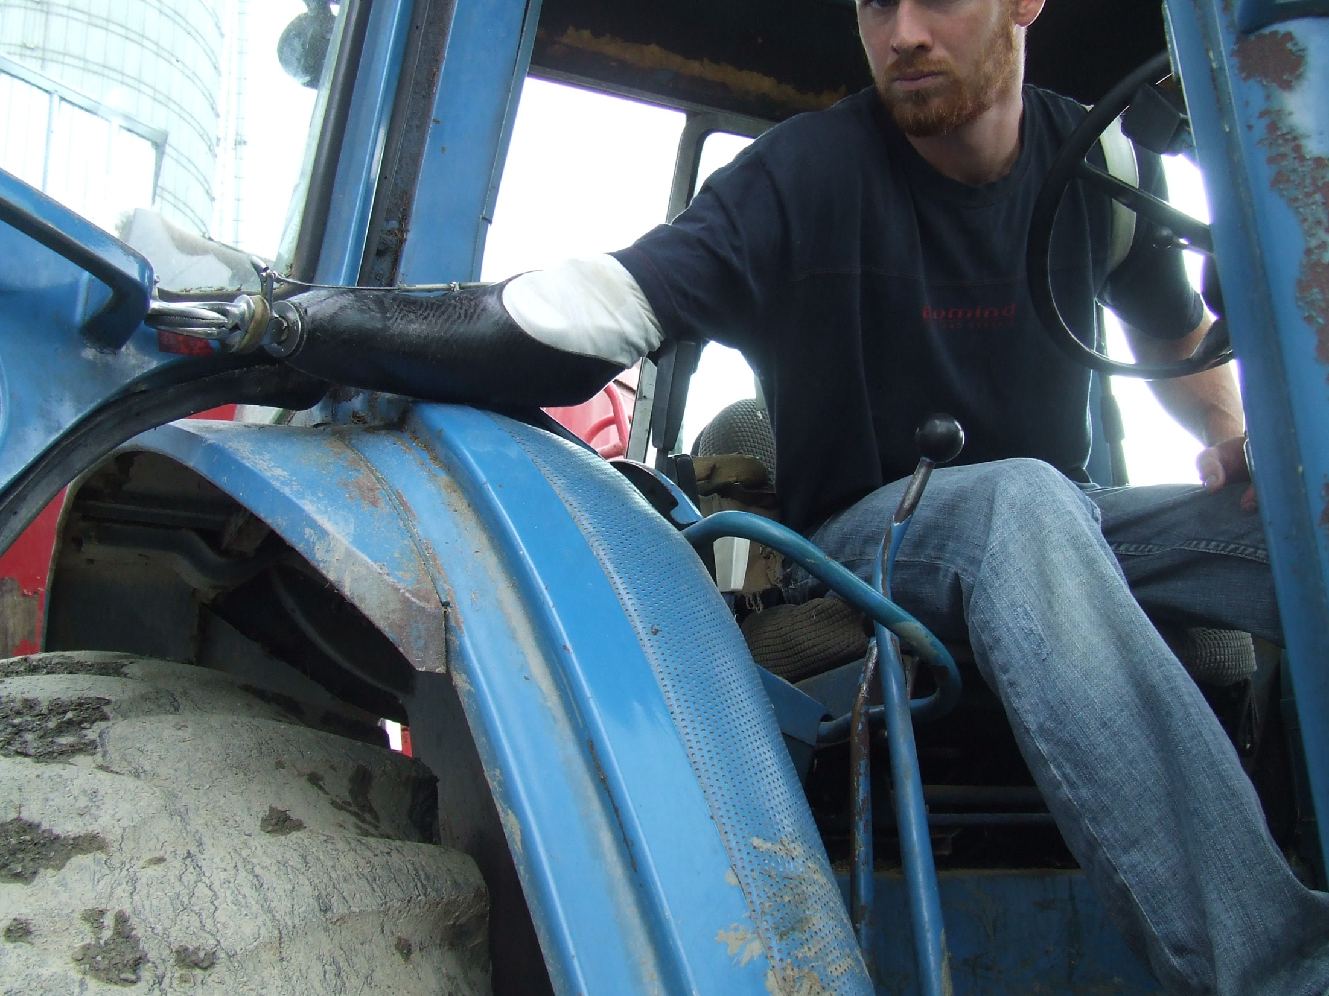

Slide 49
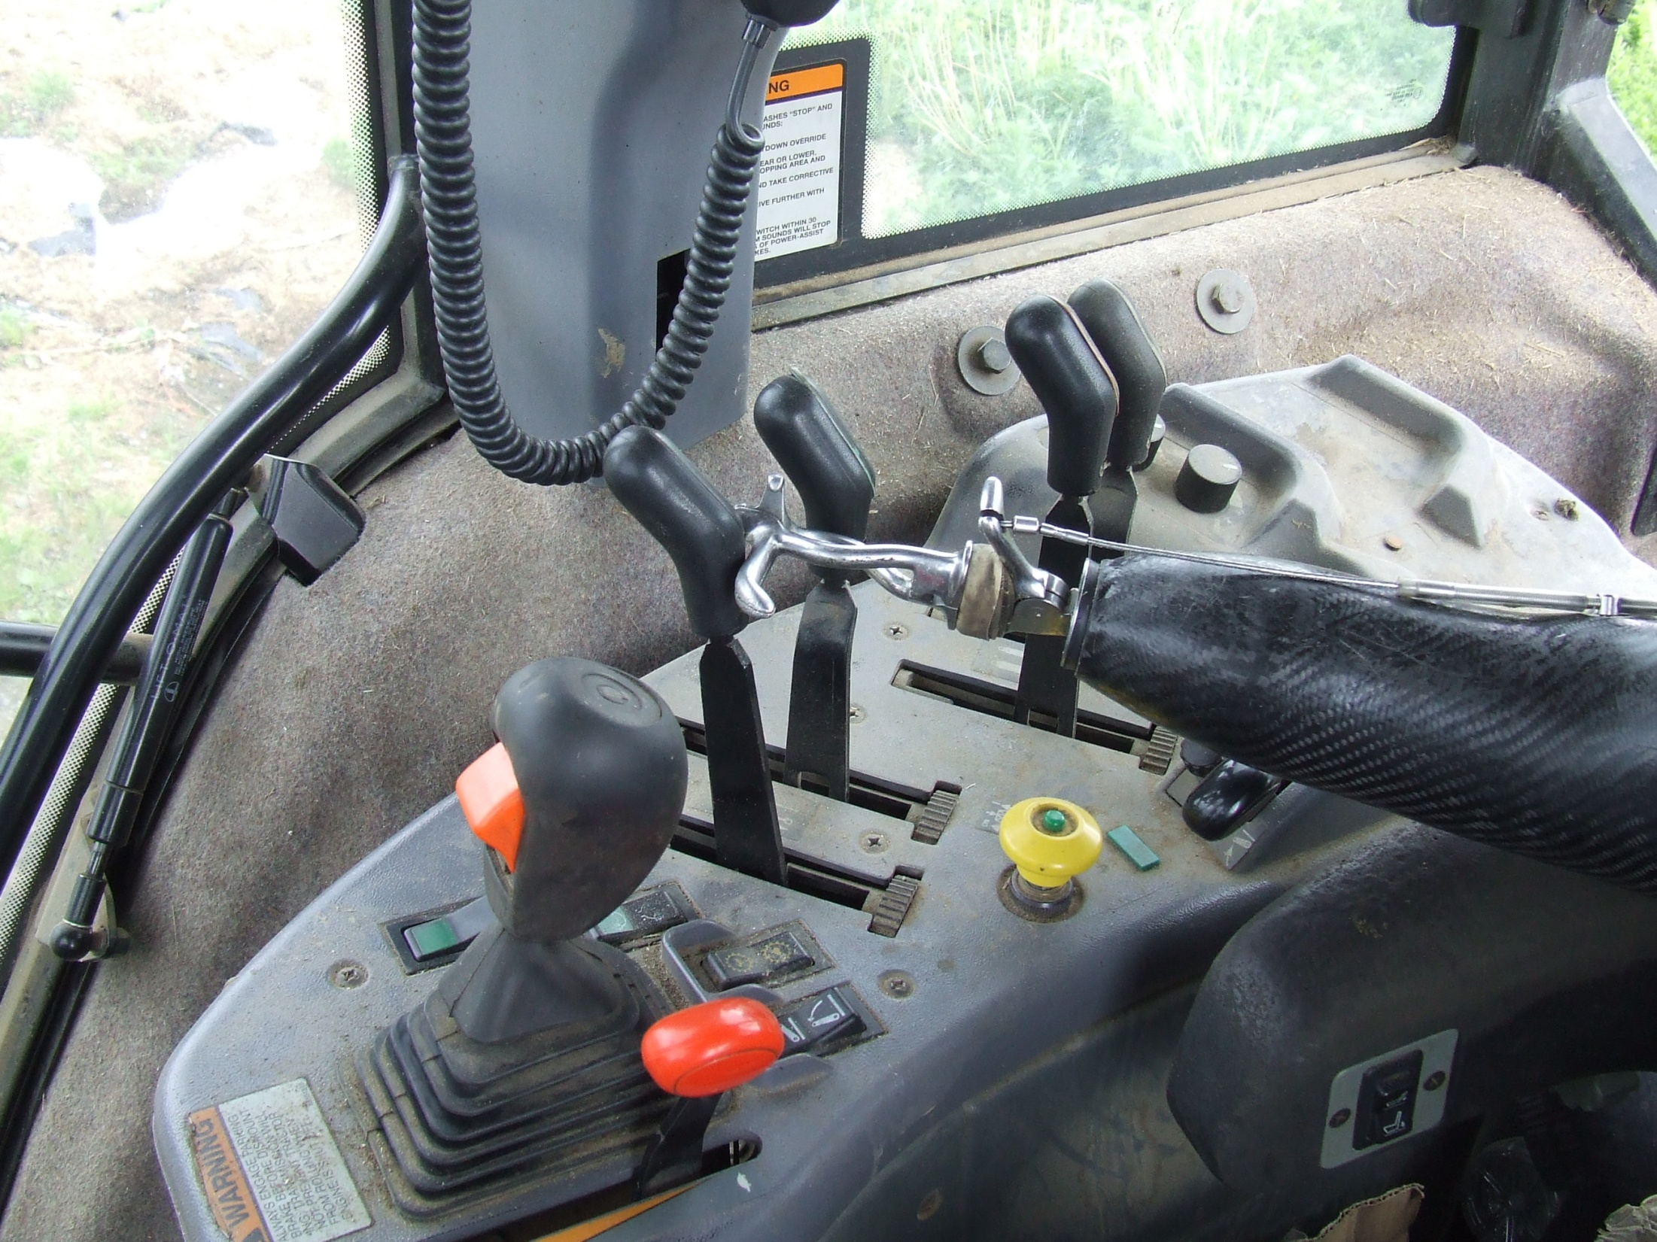

Slide 50
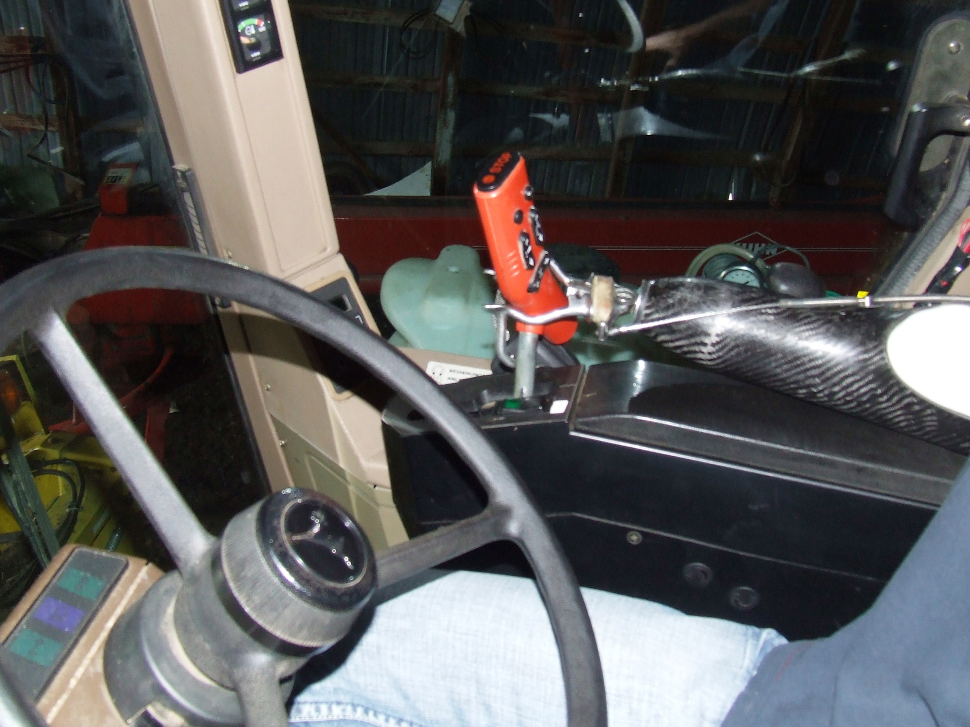

Slide 51
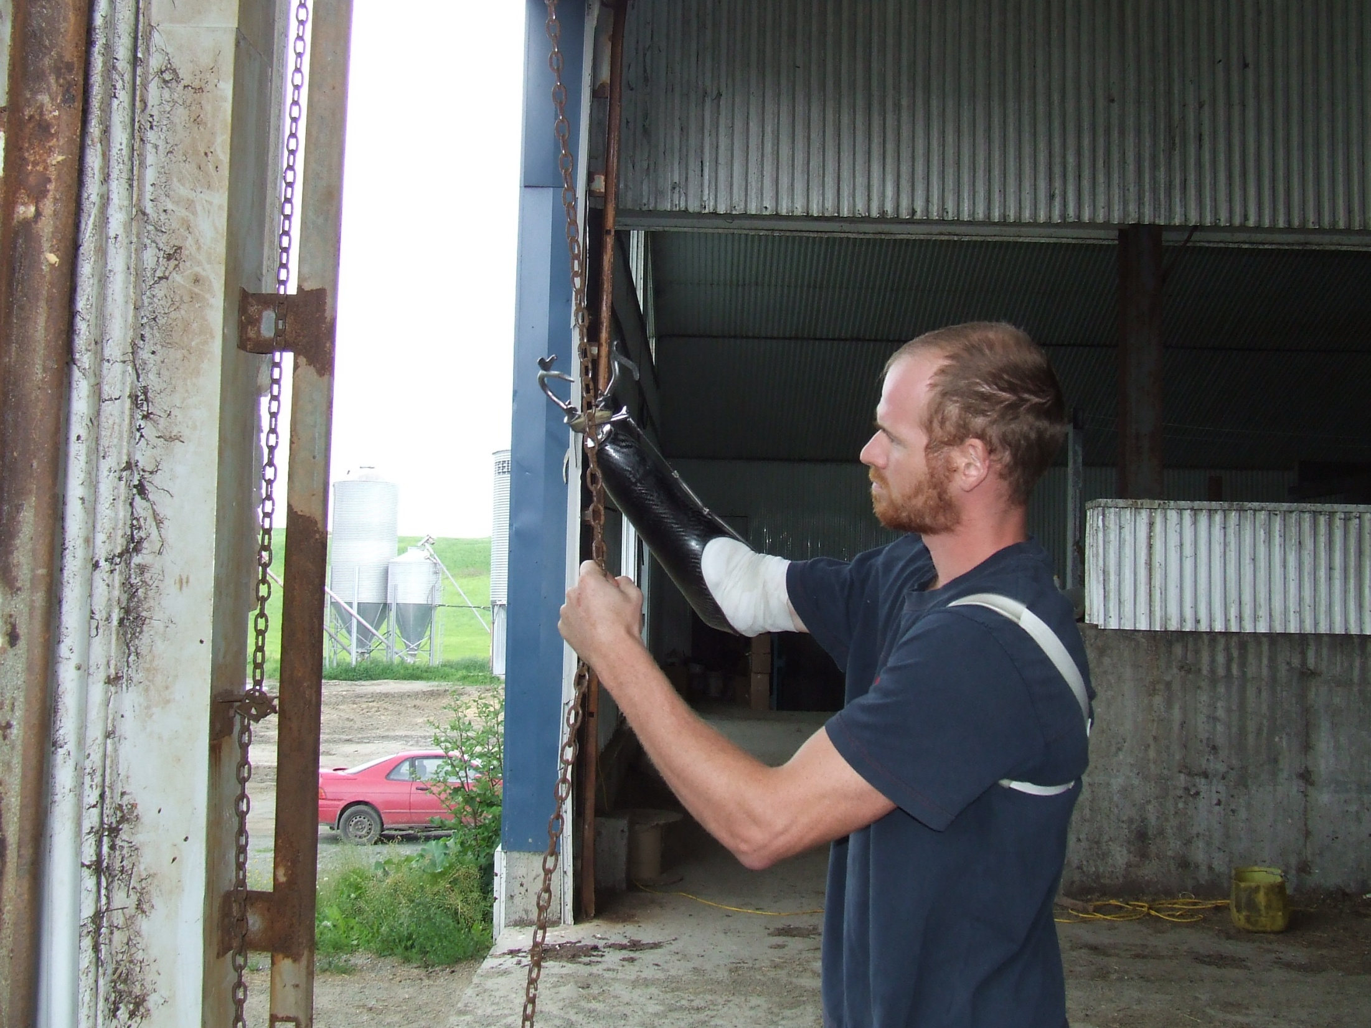

Slide 52
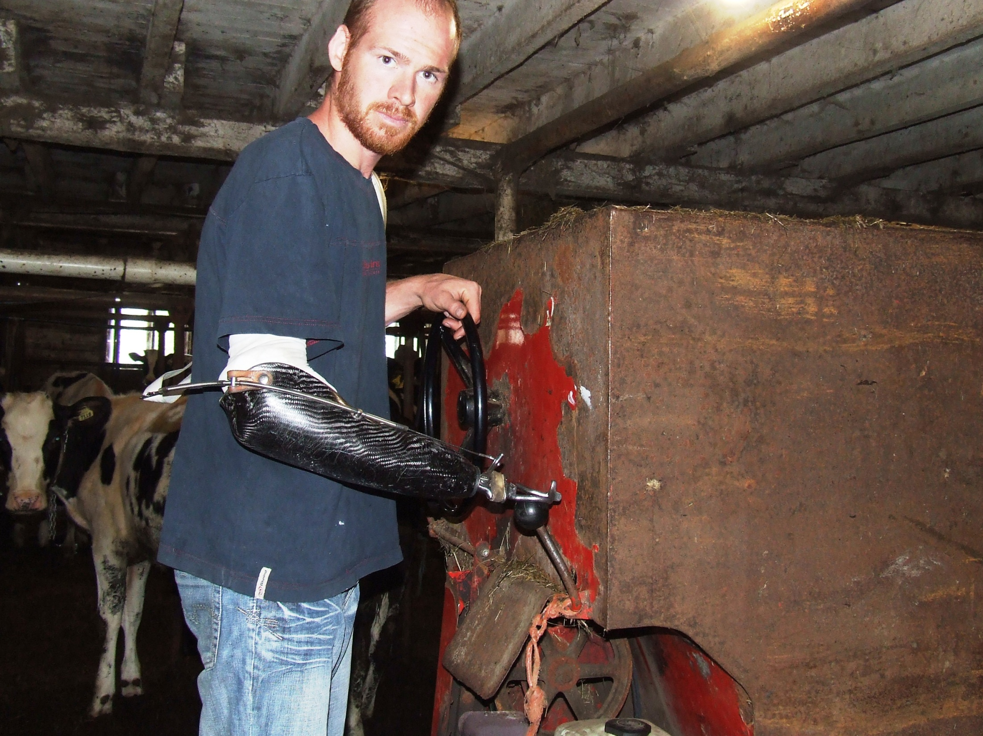

Slide 53
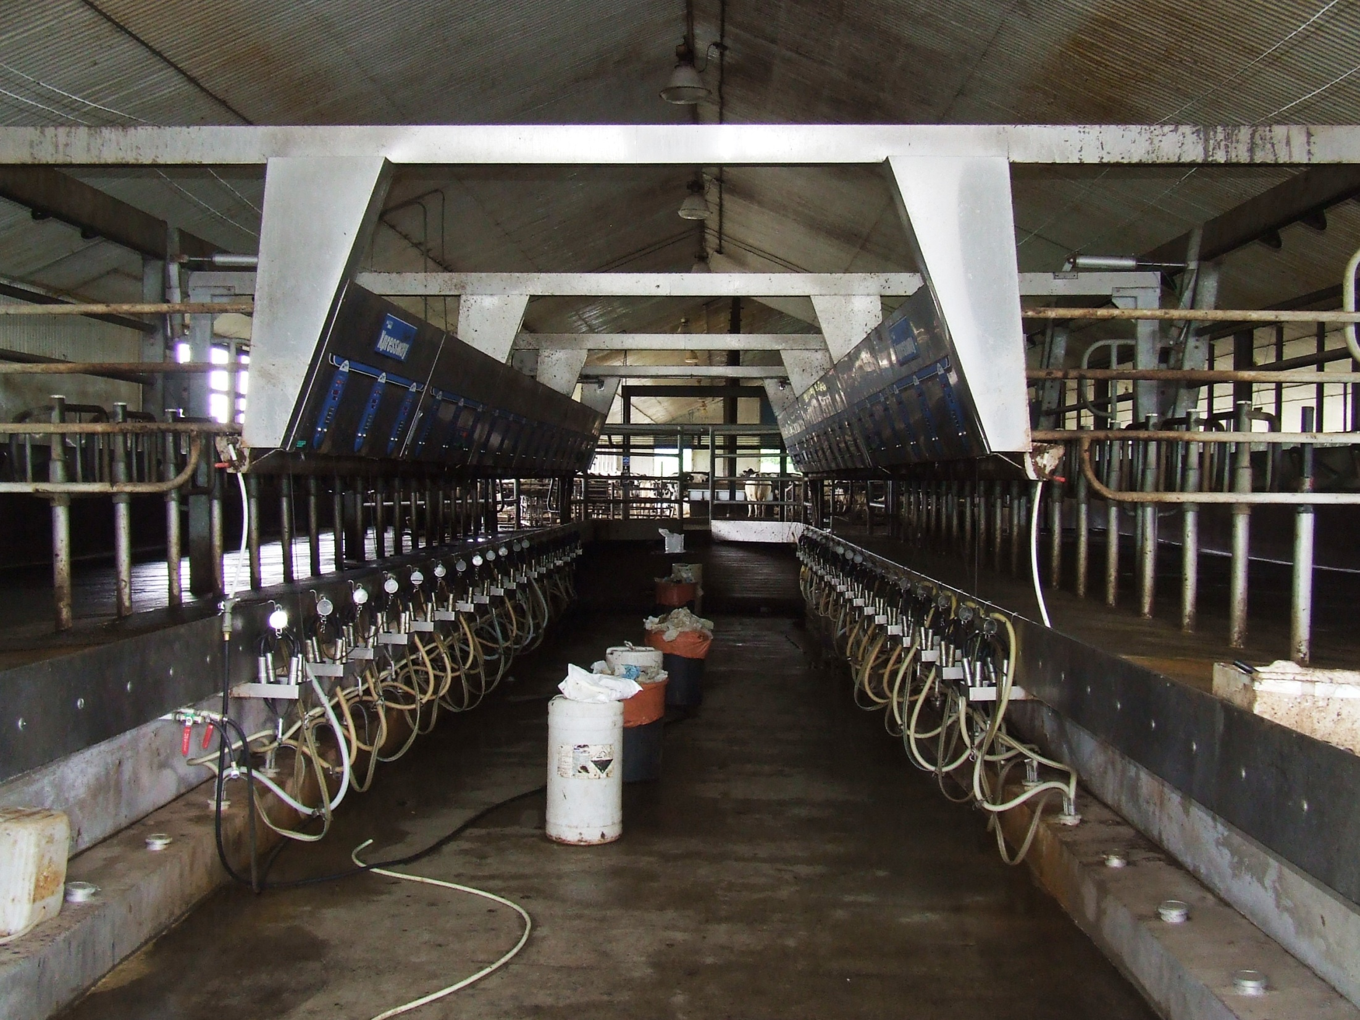

Slide 54
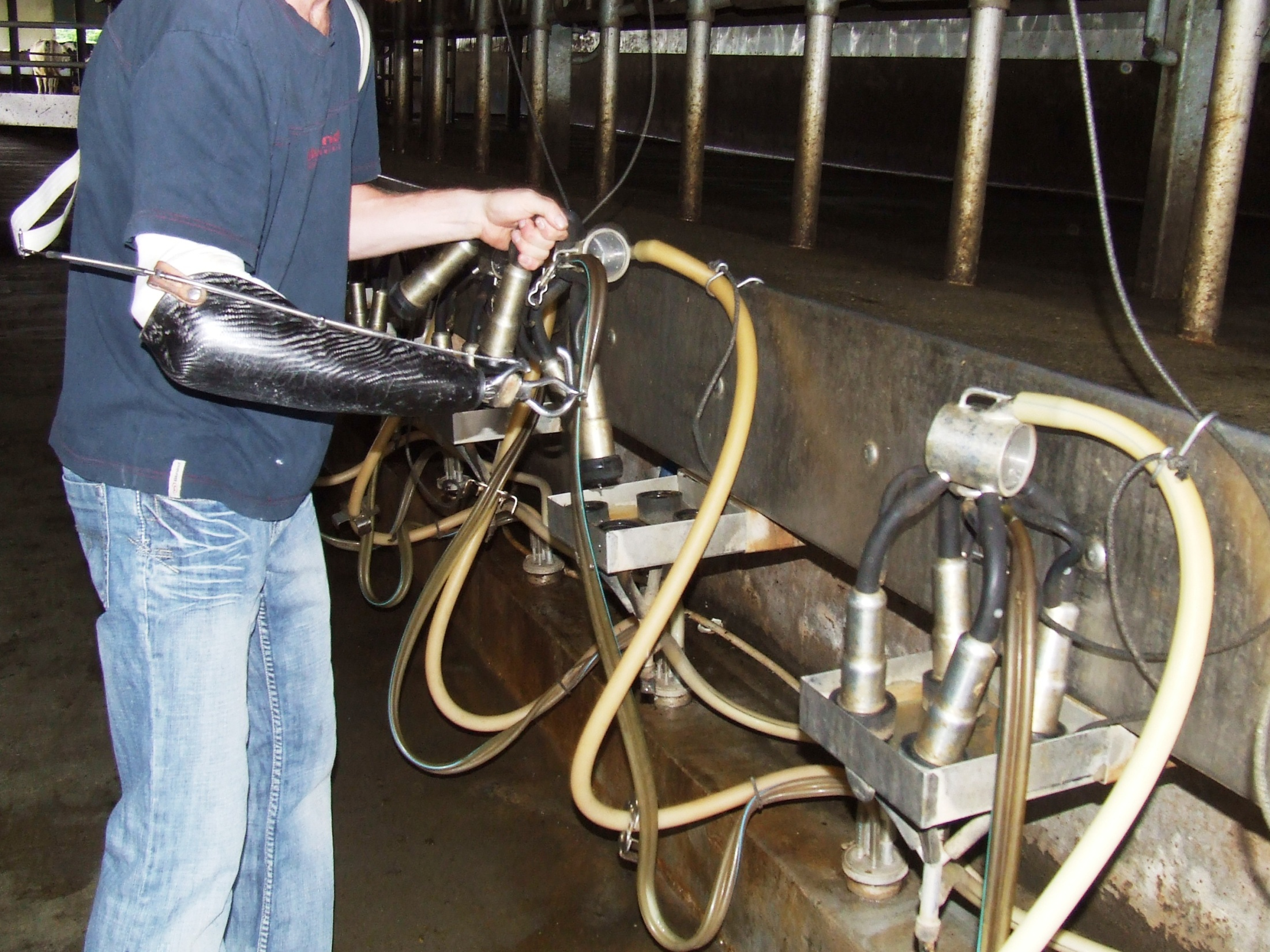

Slide 55
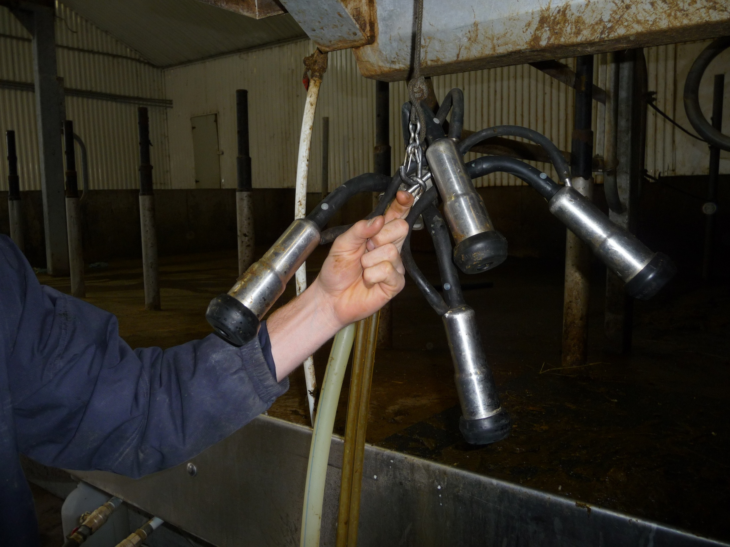

Slide 56

Collaboration avec l’organisme payeur, l’employeur et autres collaborateurs externes

Slide 58
Partenariat ou coup de chance
?

Slide 59
Rôles de l’agent ou organisme payeur
Agent conseil
Facilitateur
Support
Partenaire

Slide 60

Un conseiller impliqué et favorable au projet en cours peut faire toute la différence pour aller de l’avant

Slide 61
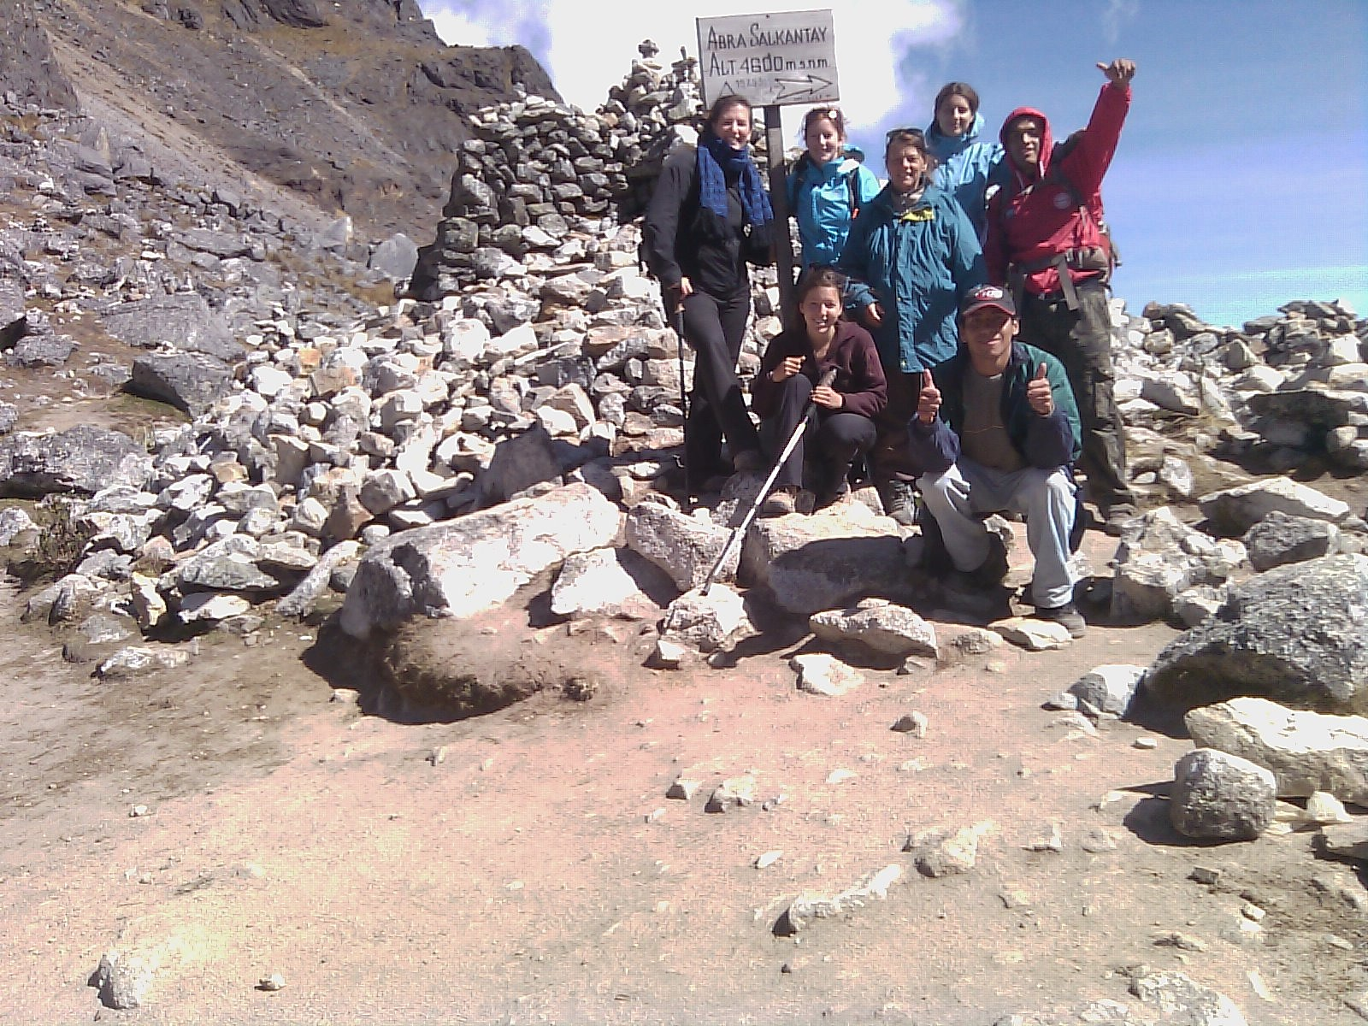

Slide 62
Merci!

